Slide 1
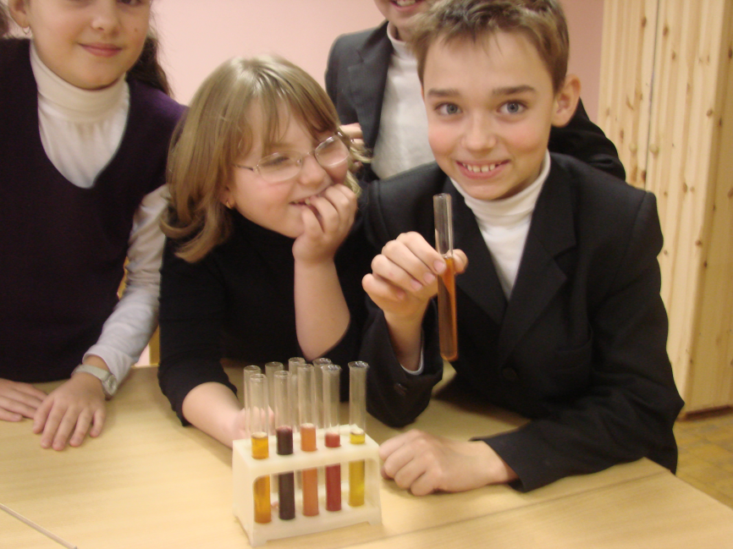
Занятие Родительского университета для родителей 7- х классов, 3 четверть
КАК ПОВЫСИТЬ УЧЕБНУЮ МОТИВАЦИЮ ПОДРОСТКОВ

Slide 2
Диагностика ожиданий
Определите Ваше настроение перед началом родительского собрания:
а) «Опять – двадцать пять»;
б) «Посмотрим, посмотрим…»;
в) «Все новое - хорошо забытое старое»;
г) «Сочувствуем»;
д) «Тот, кто не смотрит вперед, оказывается позади»;
е)другое_____________________________

Slide 3
Вопросы для кроссворда:
Освоенный субъектом способ выполнения действия, обеспечиваемый совокупностью приобретённых знаний и навыков;
Осознанный образ того результата, на достижение которого направлено действие человека;
Логическая мыслительная операция, которая по определённым признакам выделяет предметы из множества и объединяет их в один класс;
Целенаправленный педагогический процесс организации и стимулирования активной учебно-познавательной деятельности учащихся по овладению знаниями, умениями и навыками, развитию творческих способностей и нравственных этических взглядов;
Способность деятельности, сформированная путём повторения и доведённая до автоматизма;
Деятельное состояние личности, которое характеризуется стремлением к учению, умственному напряжению и проявлению волевых усилий в процессе овладения знаниями;
Способность помнить о намеченных планах и не терять из виду сформулированные цели, умение преодолевать возникшие препятствия и не опускать руки, встречаясь с трудностями;
Свидетельство наличия чего-либо, что может сопутствовать течению другого процесса или соответствовать состоянию объекта;
Глубокие и всесторонние познания в какой-либо области или нескольких областях, которые возникли в результате изучения и осмысления разных литературных и других источников.

Slide 4
? Мотивация – это…

Slide 5
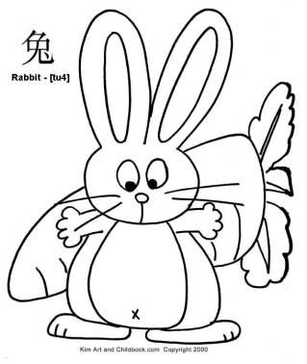
Задачи:
1. Узнаем об учебной мотивации подростков;
2. Выявим причины и признаки снижения мотивации подростков;
3. Предложим способы повышения их мотивации.

Slide 6
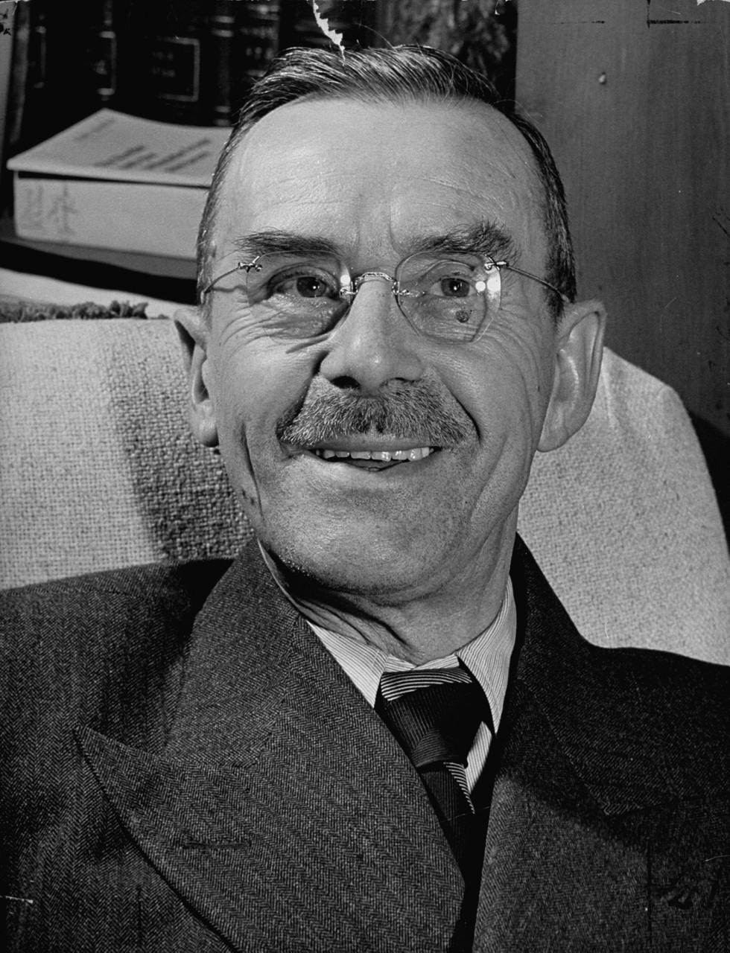
«Познай себя сам,
никто не останется тем, кто он есть»
Т. Манн
Па́уль То́мас Манн (нем. Paul Thomas Mann, 6 июня 1875, Любек — 12 августа 1955, Цюрих) — немецкий писатель, эссеист, мастер эпического романа

Slide 7
Мотивационная сфера учения школьников
Смысл учения | Внутреннее отношение учащегося к учению | Установки и действия педагогов и родителей
Мотив учения | Побудительная причина к действию | Учет возрастных особенностей школьников. Создание ситуации успеха; Вера учителя и родителей в возможности ученика. Формирование адекватной самооценки у учащихся. Выбор действия с возможностями учащегося
Постановка целей | Направленность ученика на выполнение действий | Совместная работа по осмыслению и принятию цели предстоящей деятельности и постановке учебных задач. Совместный с учащимися выбор средств, адекватных цели. Выбор действий в соответствии с возможностями учащегося
Эмоции | Реакция ребенка на воздействие внутренних и внешних раздражителей | Создание атмосферы взаимопонимания. Применение поощрения и порицания. Использование проблемных ситуаций, споров
Интересы | Познавательное эмоциональное отношение школьника к учению | Использование проблемных ситуаций на уроках, споров, дискуссий. Нестандартная форма проведения уроков. Эмоциональность речи учителя. Применение поощрения и порицания

Slide 8
Выступление педагога-психолога
«Зависимость специфики мотивации к учебной деятельности у школьников разных возрастов от психологических особенностей каждого возраста»

Slide 9
Работа в группах
Группа 1 «Причины снижения учебной мотивации подростков» (прием «Бортовые журналы»).
Группа 2 «Признаки снижения учебной мотивации подростков» (прием «Кластеры (гроздья)».
Группа 3 «Как и чем помочь подростку» (прием «Корзина идей»).

Slide 10
Группа 1 «Причины снижения учебной мотивации подростков» (прием «Бортовые журналы»)
Что мне известно по данной теме? | Что нового я узнал из текста?
Пройди по ссылке: https://gigabaza.ru/doc/124299-pall.html

Slide 11
Группа 2 «Признаки снижения учебной мотивации подростков» (прием «Кластеры»)

Slide 12
Группа 3 «Как и чем помочь подростку» (прием Корзина идей»)

Slide 13
«Учитель разума – в школе, учитель души – в кругу семьи»
Альфонс Мари Луи де Пра де Ламартин

Slide 14
Рефлексия родительского собрания (синквейн)
1-я строка – заголовок, в который выносится ключевое слово, понятие, тема синквейна, выраженное в форме существительного.
2-я строка – два прилагательных.
3-я строка – три глагола.
4-я строка – фраза, несущая определенный смысл.
5-я строка – резюме, вывод, одно слово, существительное.

Slide 15
Рефлексия родительского собрания (синквейн)
Мотивация.
Активный, деятельностный.
Двигать, побуждать, стремиться.
Побуждение к действию.
Мотивация – это активный процесс, побуждающий человека к действию.

Slide 16
Рефлексия эмоционального состояния 1. Дорисуйте ротик зайцу. 2. Что бы вы хотели еще узнать по теме родительского собрания?

Slide 17
Спасибо за внимание!

